Slide 1
리액트 프로젝트 보고서
20221395김민주, 20221396정하성
제출일: 2023.06.18

Slide 2
구분 | 내용
주제 | 미니게임 사이트
주요내용 | 구구단 끝말잇기 숫자야구 반응속도 체크 가위바위보 로또 추첨기 1~50 숫자세기 틱택토 퀴즈
기능요약 | 하나의 사이트에서 사용자가 여러가지의 미니게임을 즐길 수 있도록 함
기획일정 | 1W |  |  |  |  |  |  | 2W |  |  |  |  |  |  | 3W |  |  |  |  |  |  | 4W
 | 11 | 12 | 13 | 14 | 15 | 16 | 17 | 18 | 19 | 20 | 21 | 22 | 23 | 24 | 25 | 26 | 27 | 28 | 29 | 30 | 31 | 1 | 2 | 3 | 4 | 5 | 6 | 7
핸드오프 디자인
각 게임 구현
사이드바 및 디자인 구현
테스트 및 수정
최종구현

Slide 3
사이트맵(Site Map)
- 구현할 웹페이지들의 정보 구조(information architecture)
0.메인 (풀페이지 구성)
1. 명언
2.유산소
3.무산소
4.기록
5.헬스장 찾기
런닝머신
가슴
인바디 기록
사이클
등
기록 시각화
스텝밀
어깨
팔
하체

Slide 4
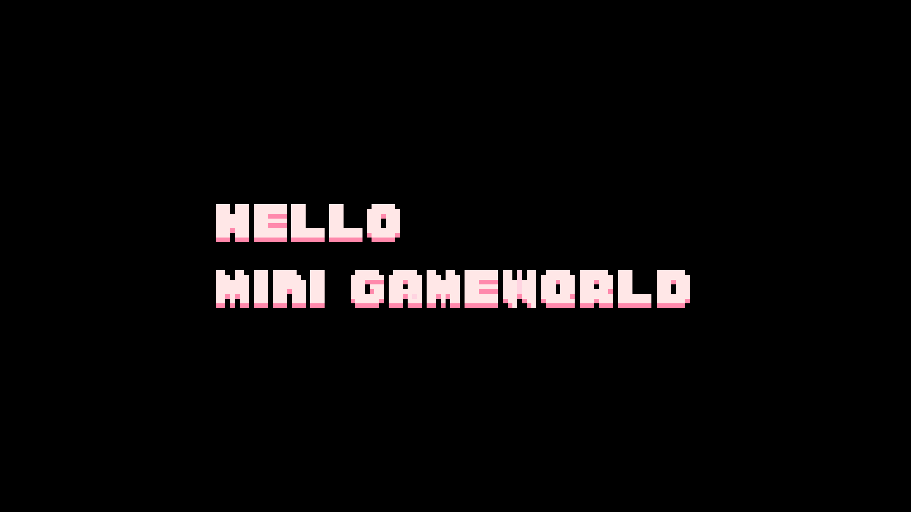
화면설계서
Page ID | 화면이름 | No.
Initial | 초기화면 | 0
- 구현할 웹페이지들 각각의 화면 디자인
사이트 접속 시, 본 화면과 같은 초기화면을 제공
타이핑 하는 것과 같은 애니메이션 효과
3초 후 자동으로 Home 페이지로 이동
Description
사항
Notes:
화면설계서 작성은 세가지 방법으로 한다.
1. 파워포인트의 도형 그리기 기능을 활용하여 작성
2. 손으로 종이위에 스케치한 것을 사진찍어서 파워포인트 슬라이드에 삽입하고 설명을 작성
3. 카카오 오븐(https://ovenapp.io/) 도구를 활용하여 작성하고 화면캡춰해서 파워포인트에 삽입 후 설명을 작성

Slide 5
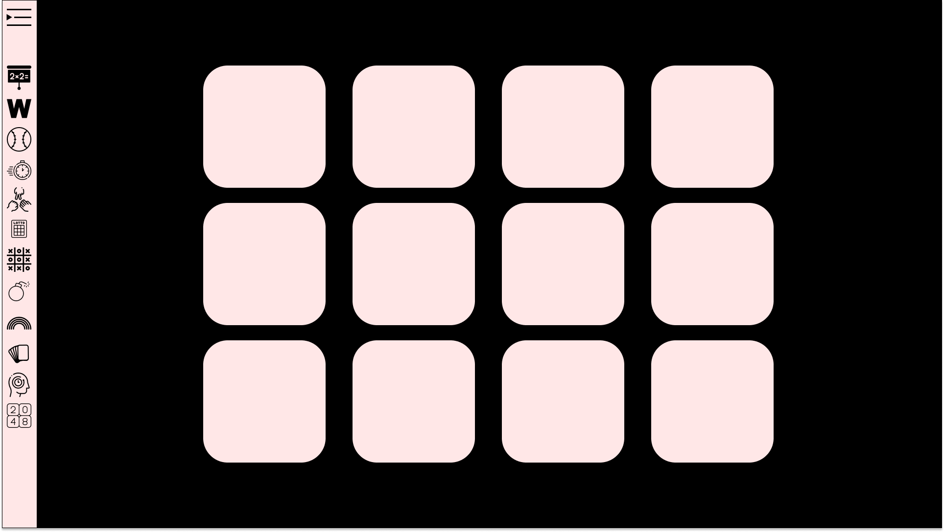
화면설계서
Page ID | 화면이름 | No.
Home | 홈 | 0
- 구현할 웹페이지들 각각의 화면 디자인
Description
Home 페이지
각 박스 클릭 시 해당 게임으로 이동
사이드바 메뉴 구성
사이드바는 Collaps기능
사항
Notes:
화면설계서 작성은 세가지 방법으로 한다.
1. 파워포인트의 도형 그리기 기능을 활용하여 작성
2. 손으로 종이위에 스케치한 것을 사진찍어서 파워포인트 슬라이드에 삽입하고 설명을 작성
3. 카카오 오븐(https://ovenapp.io/) 도구를 활용하여 작성하고 화면캡춰해서 파워포인트에 삽입 후 설명을 작성

Slide 6
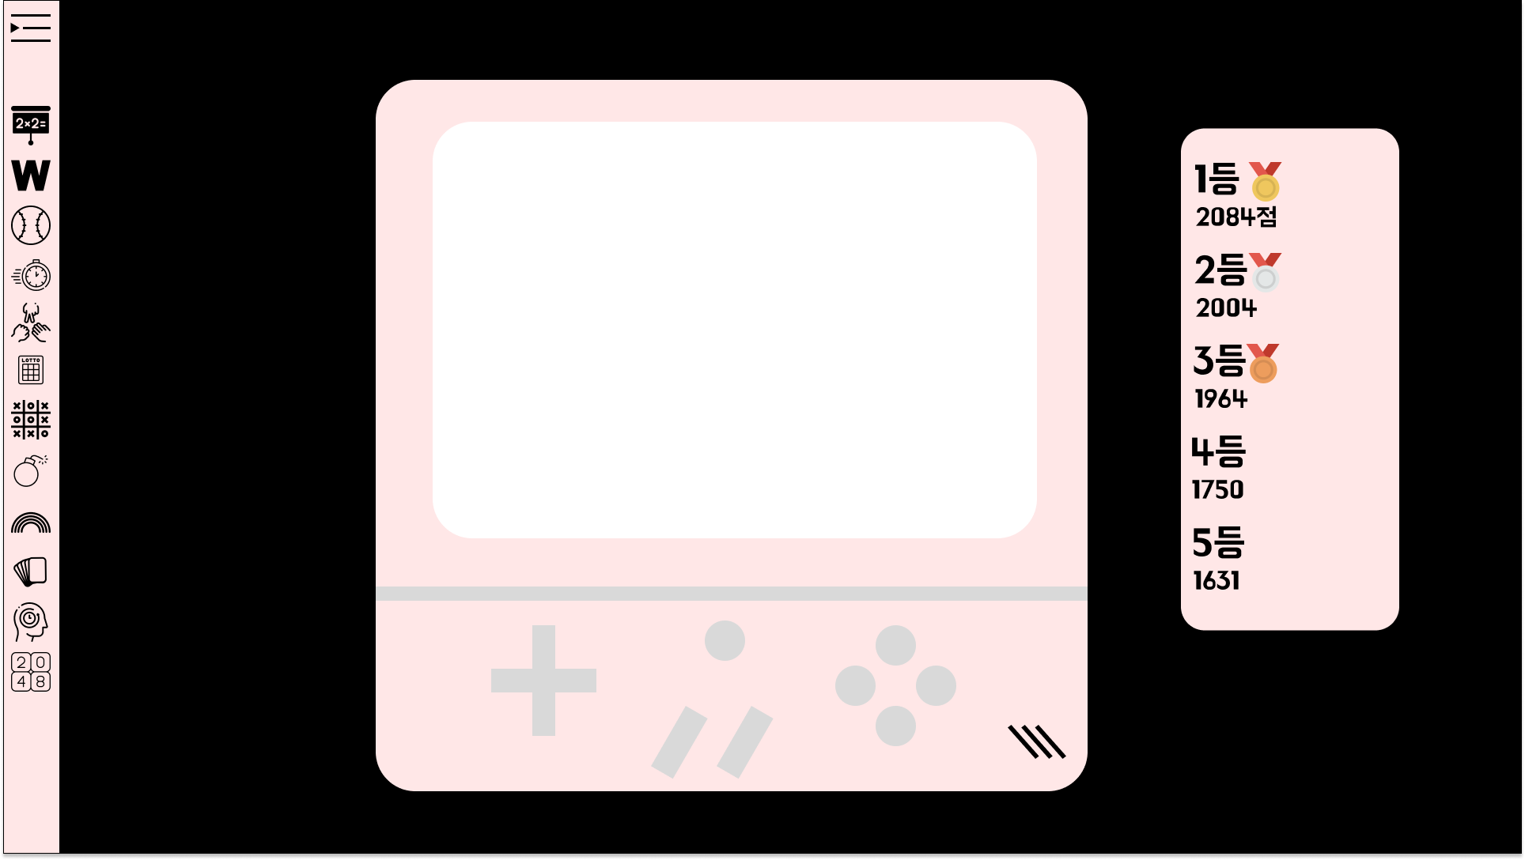
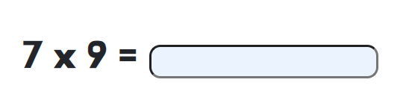
화면설계서
Page ID | 화면이름 | No.
gugudan | 구구단 게임 | 0
- 구현할 웹페이지들 각각의 화면 디자인
Description
구구단 게임 페이지
구구단 문제를 랜덤으로 주어지게 할 것
맞히거나 틀리면 점수 반영 및 제공
우측에 등수와 점수 제공
사항
Notes:
화면설계서 작성은 세가지 방법으로 한다.
1. 파워포인트의 도형 그리기 기능을 활용하여 작성
2. 손으로 종이위에 스케치한 것을 사진찍어서 파워포인트 슬라이드에 삽입하고 설명을 작성
3. 카카오 오븐(https://ovenapp.io/) 도구를 활용하여 작성하고 화면캡춰해서 파워포인트에 삽입 후 설명을 작성

Slide 7
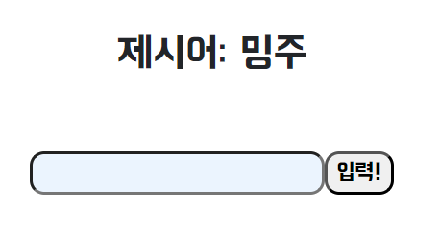
화면설계서
Page ID | 화면이름 | No.
wordRelay | 끝말잇기 게임 | 0
- 구현할 웹페이지들 각각의 화면 디자인
Description
끝말잇기 게임 페이지
제시어를 주고 사용자의 답을 입력받음
사용자의 답이 정답인지 오답인지 제공
우측에 등수와 점수 제공
사항
Notes:
화면설계서 작성은 세가지 방법으로 한다.
1. 파워포인트의 도형 그리기 기능을 활용하여 작성
2. 손으로 종이위에 스케치한 것을 사진찍어서 파워포인트 슬라이드에 삽입하고 설명을 작성
3. 카카오 오븐(https://ovenapp.io/) 도구를 활용하여 작성하고 화면캡춰해서 파워포인트에 삽입 후 설명을 작성

Slide 8
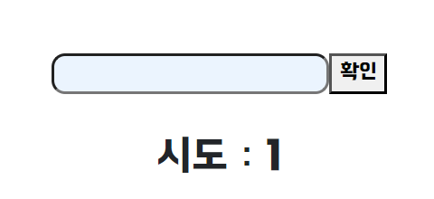
화면설계서
Page ID | 화면이름 | No.
wordBaseball | 숫자야구 게임 | 0
- 구현할 웹페이지들 각각의 화면 디자인
Description
숫자야구 게임 페이지
랜덤으로 임의의 4자리의 숫자를 정답으로 지정
맞힌 개수, 규칙에 따라 n스트라이크 m볼인지 제공
우측에 등수와 점수 제공
사항
Notes:
화면설계서 작성은 세가지 방법으로 한다.
1. 파워포인트의 도형 그리기 기능을 활용하여 작성
2. 손으로 종이위에 스케치한 것을 사진찍어서 파워포인트 슬라이드에 삽입하고 설명을 작성
3. 카카오 오븐(https://ovenapp.io/) 도구를 활용하여 작성하고 화면캡춰해서 파워포인트에 삽입 후 설명을 작성

Slide 9

화면설계서
Page ID | 화면이름 | No.
gugudan | 반응속도 체크 게임 | 0
- 구현할 웹페이지들 각각의 화면 디자인
Description
구구단 게임 페이지
구구단 문제를 랜덤으로 주어지게 할 것
맞히거나 틀리면 점수 반영 및 제공
우측에 등수와 점수 제공
사항
Notes:
화면설계서 작성은 세가지 방법으로 한다.
1. 파워포인트의 도형 그리기 기능을 활용하여 작성
2. 손으로 종이위에 스케치한 것을 사진찍어서 파워포인트 슬라이드에 삽입하고 설명을 작성
3. 카카오 오븐(https://ovenapp.io/) 도구를 활용하여 작성하고 화면캡춰해서 파워포인트에 삽입 후 설명을 작성

Slide 10
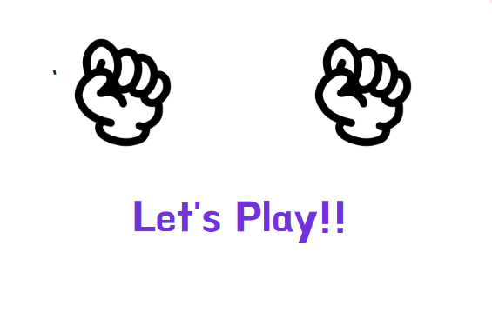
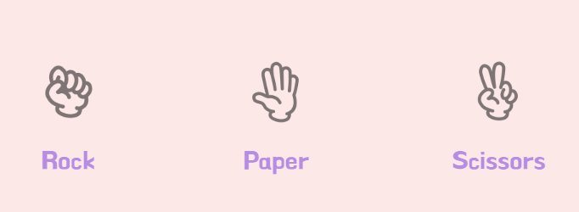
화면설계서
Page ID | 화면이름 | No.
RSP | 가위바위보 게임 | 0
- 구현할 웹페이지들 각각의 화면 디자인
Description
가위바위보 게임 페이지
System의 가위/바위/보 중 하나를 랜덤으로 주어지게 함
사용자의 승/무승부/패 결과를 제공
우측에 등수와 점수 제공
사항
Notes:
화면설계서 작성은 세가지 방법으로 한다.
1. 파워포인트의 도형 그리기 기능을 활용하여 작성
2. 손으로 종이위에 스케치한 것을 사진찍어서 파워포인트 슬라이드에 삽입하고 설명을 작성
3. 카카오 오븐(https://ovenapp.io/) 도구를 활용하여 작성하고 화면캡춰해서 파워포인트에 삽입 후 설명을 작성

Slide 11
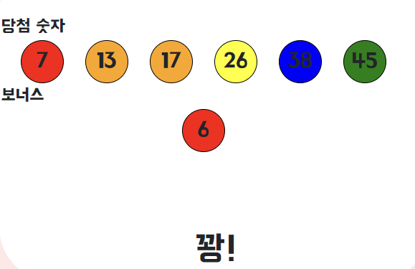
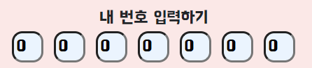
화면설계서
Page ID | 화면이름 | No.
lotto | 로또 추첨기 게임 | 0
- 구현할 웹페이지들 각각의 화면 디자인
Description
로또 추첨기 게임 페이지
먼저 사용자의 로또번호를 입력받음
랜덤으로 로또 당첨숫자를 지정 후 제공
사용자의 번호와 비교하여 결과 제공
우측에 등수와 결과 제공
사항
Notes:
화면설계서 작성은 세가지 방법으로 한다.
1. 파워포인트의 도형 그리기 기능을 활용하여 작성
2. 손으로 종이위에 스케치한 것을 사진찍어서 파워포인트 슬라이드에 삽입하고 설명을 작성
3. 카카오 오븐(https://ovenapp.io/) 도구를 활용하여 작성하고 화면캡춰해서 파워포인트에 삽입 후 설명을 작성

Slide 12
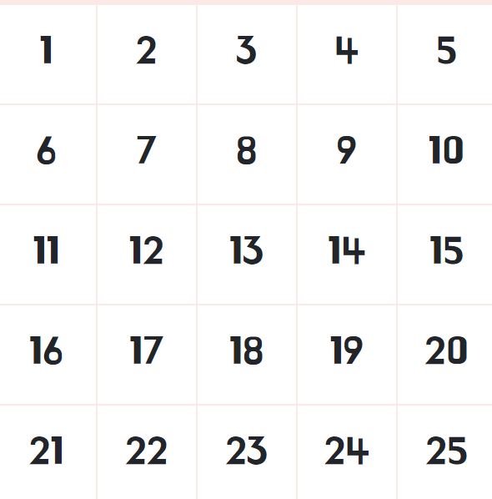
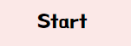
화면설계서
Page ID | 화면이름 | No.
oneToFifty | 1~50 숫자세기 게임 | 0
- 구현할 웹페이지들 각각의 화면 디자인
Description
1~50 숫자세기 게임 페이지
1~50 사이의 숫자를 표 형식으로 제공
타이머를 재기 위한 Start버튼 구현
우측에 등수와 결과 제공
사항
Notes:
화면설계서 작성은 세가지 방법으로 한다.
1. 파워포인트의 도형 그리기 기능을 활용하여 작성
2. 손으로 종이위에 스케치한 것을 사진찍어서 파워포인트 슬라이드에 삽입하고 설명을 작성
3. 카카오 오븐(https://ovenapp.io/) 도구를 활용하여 작성하고 화면캡춰해서 파워포인트에 삽입 후 설명을 작성

Slide 13
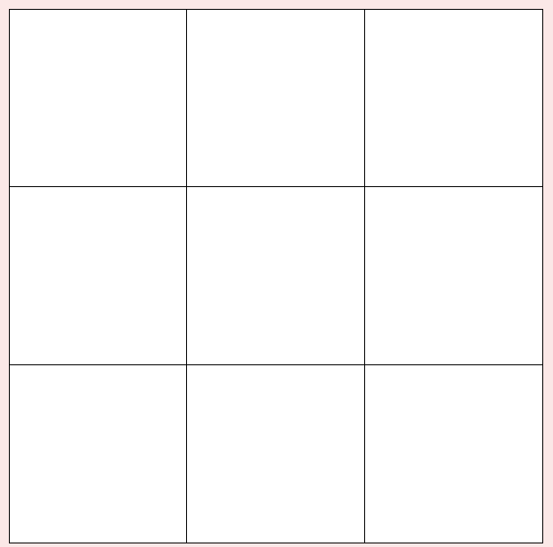
화면설계서
Page ID | 화면이름 | No.
tictactoe | 틱택토 게임 | 0
- 구현할 웹페이지들 각각의 화면 디자인
Description
틱택토 게임 페이지
틱택토 게임을 하기위한 표 구현
우측에 등수와 결과 제공
사항
Notes:
화면설계서 작성은 세가지 방법으로 한다.
1. 파워포인트의 도형 그리기 기능을 활용하여 작성
2. 손으로 종이위에 스케치한 것을 사진찍어서 파워포인트 슬라이드에 삽입하고 설명을 작성
3. 카카오 오븐(https://ovenapp.io/) 도구를 활용하여 작성하고 화면캡춰해서 파워포인트에 삽입 후 설명을 작성

Slide 14
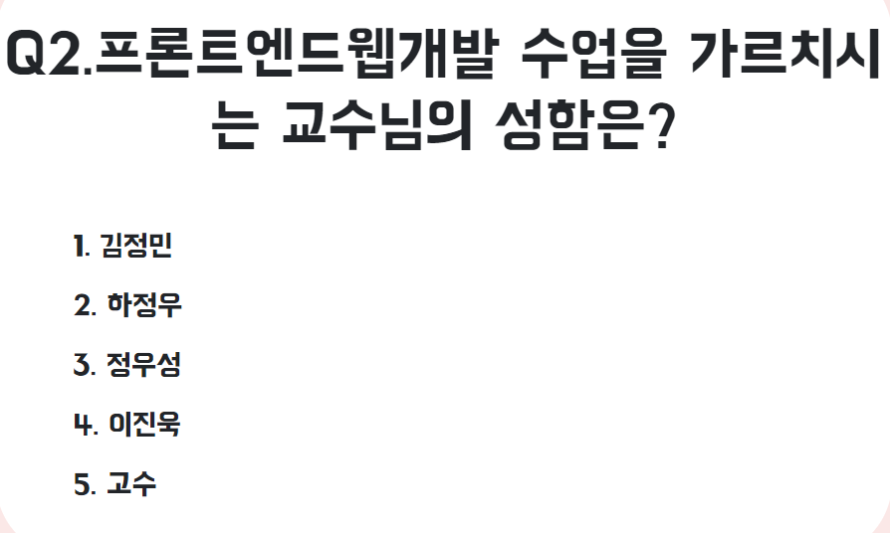
화면설계서
Page ID | 화면이름 | No.
quiz | 퀴즈 게임 | 0
- 구현할 웹페이지들 각각의 화면 디자인
Description
퀴즈 게임 페이지
퀴즈 문제와 5지선다 제공
우측에 등수와 결과 제공
사항
Notes:
화면설계서 작성은 세가지 방법으로 한다.
1. 파워포인트의 도형 그리기 기능을 활용하여 작성
2. 손으로 종이위에 스케치한 것을 사진찍어서 파워포인트 슬라이드에 삽입하고 설명을 작성
3. 카카오 오븐(https://ovenapp.io/) 도구를 활용하여 작성하고 화면캡춰해서 파워포인트에 삽입 후 설명을 작성

Slide 15
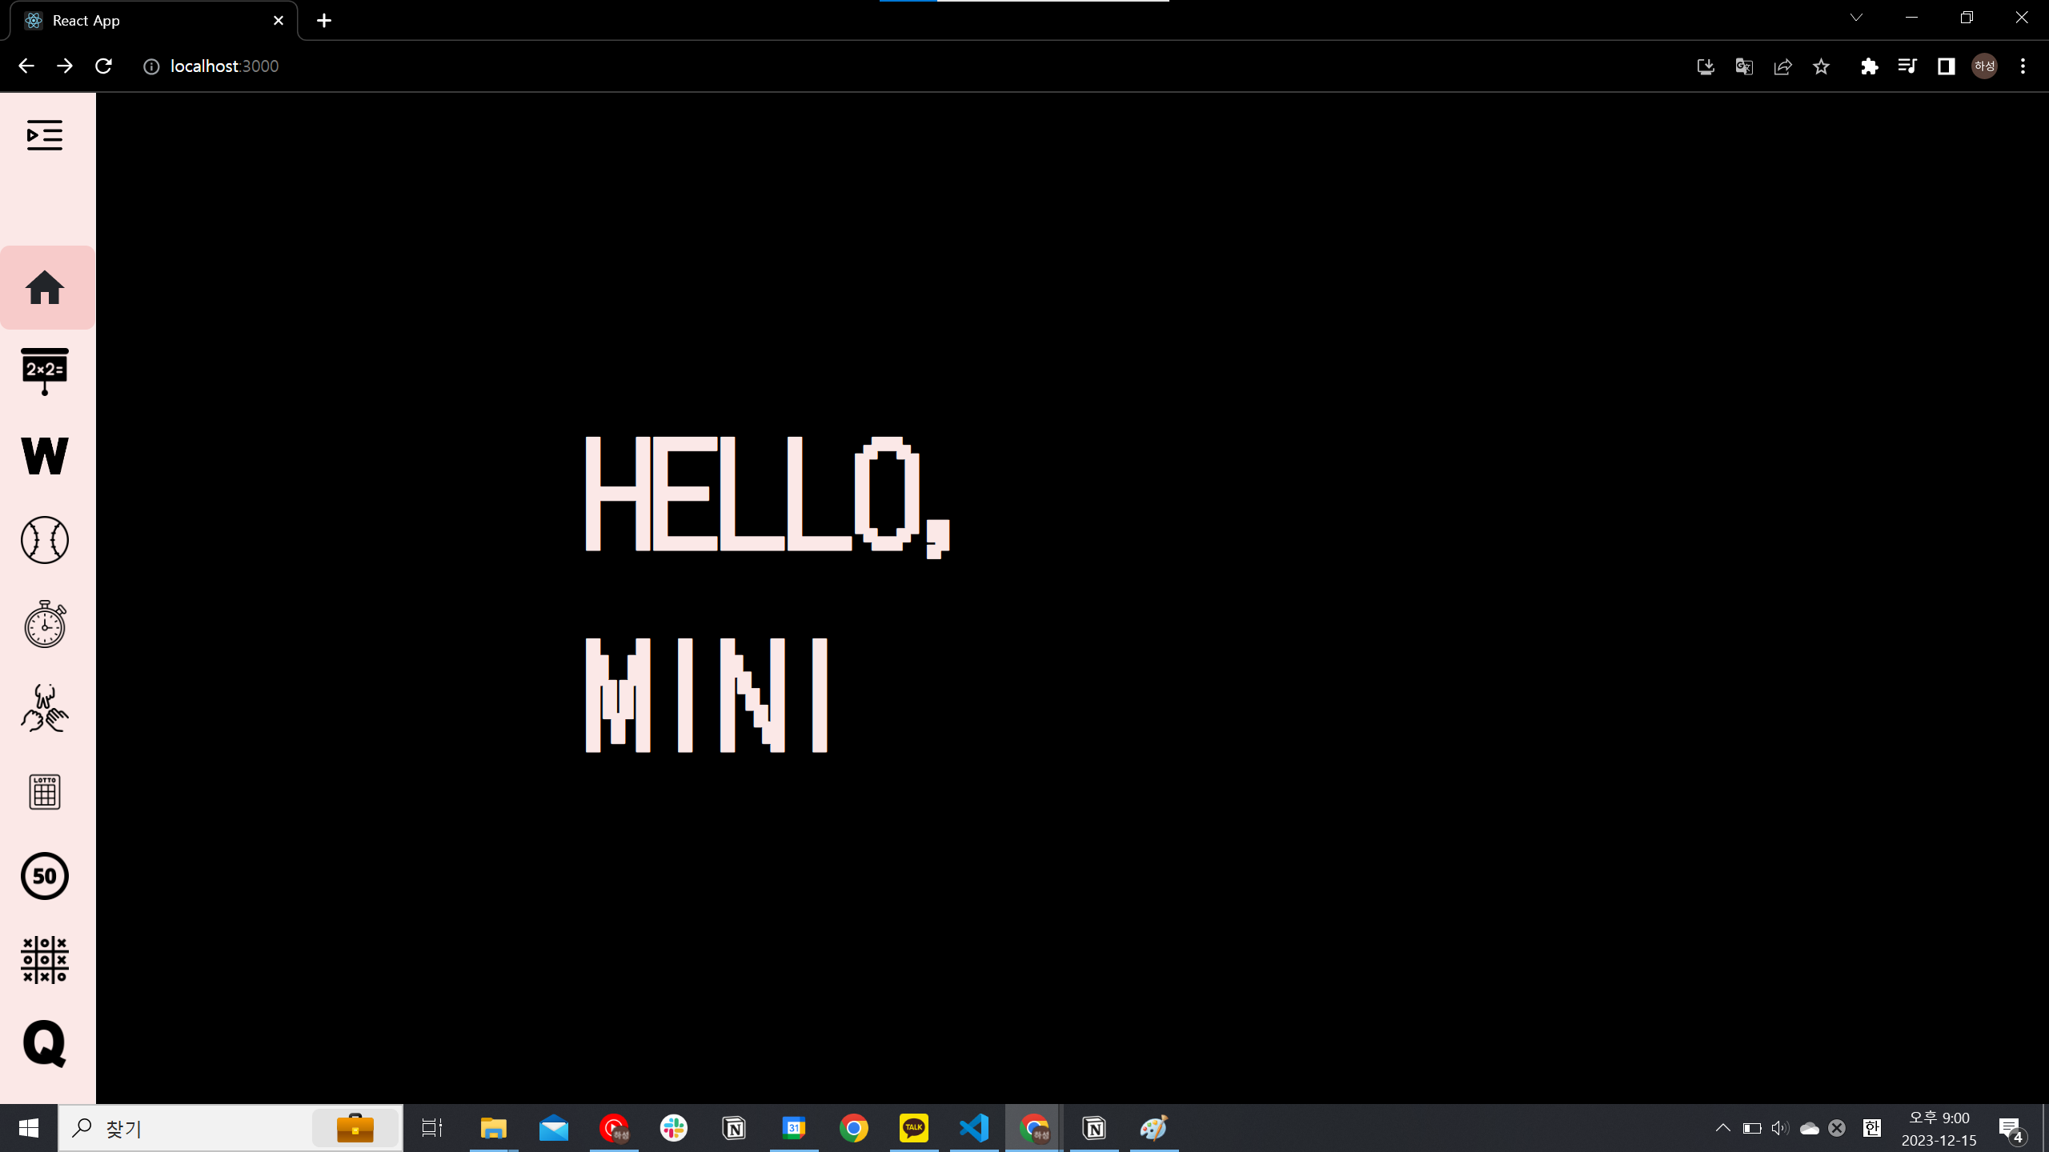
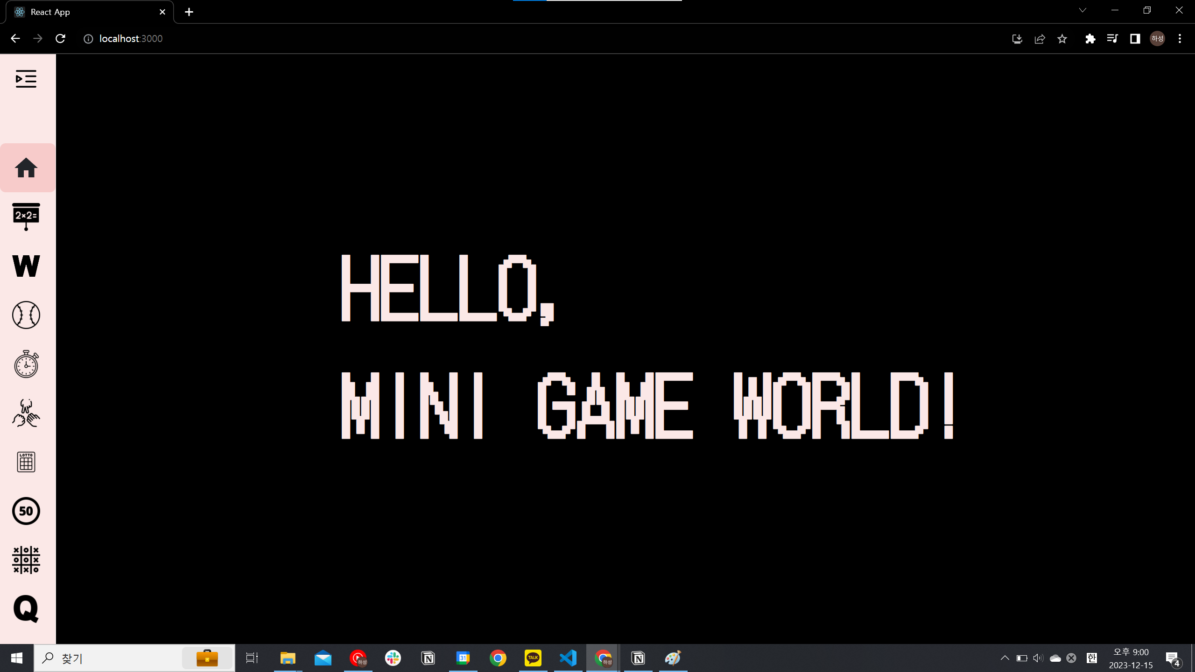
구현결과 – 초기화면(initial.js)
사이트에 접속했을 때의 초기화면
타이핑을 치는 듯한 애니메이션 적용
3초 후, 자동으로 Home페이지로 이동

Slide 16
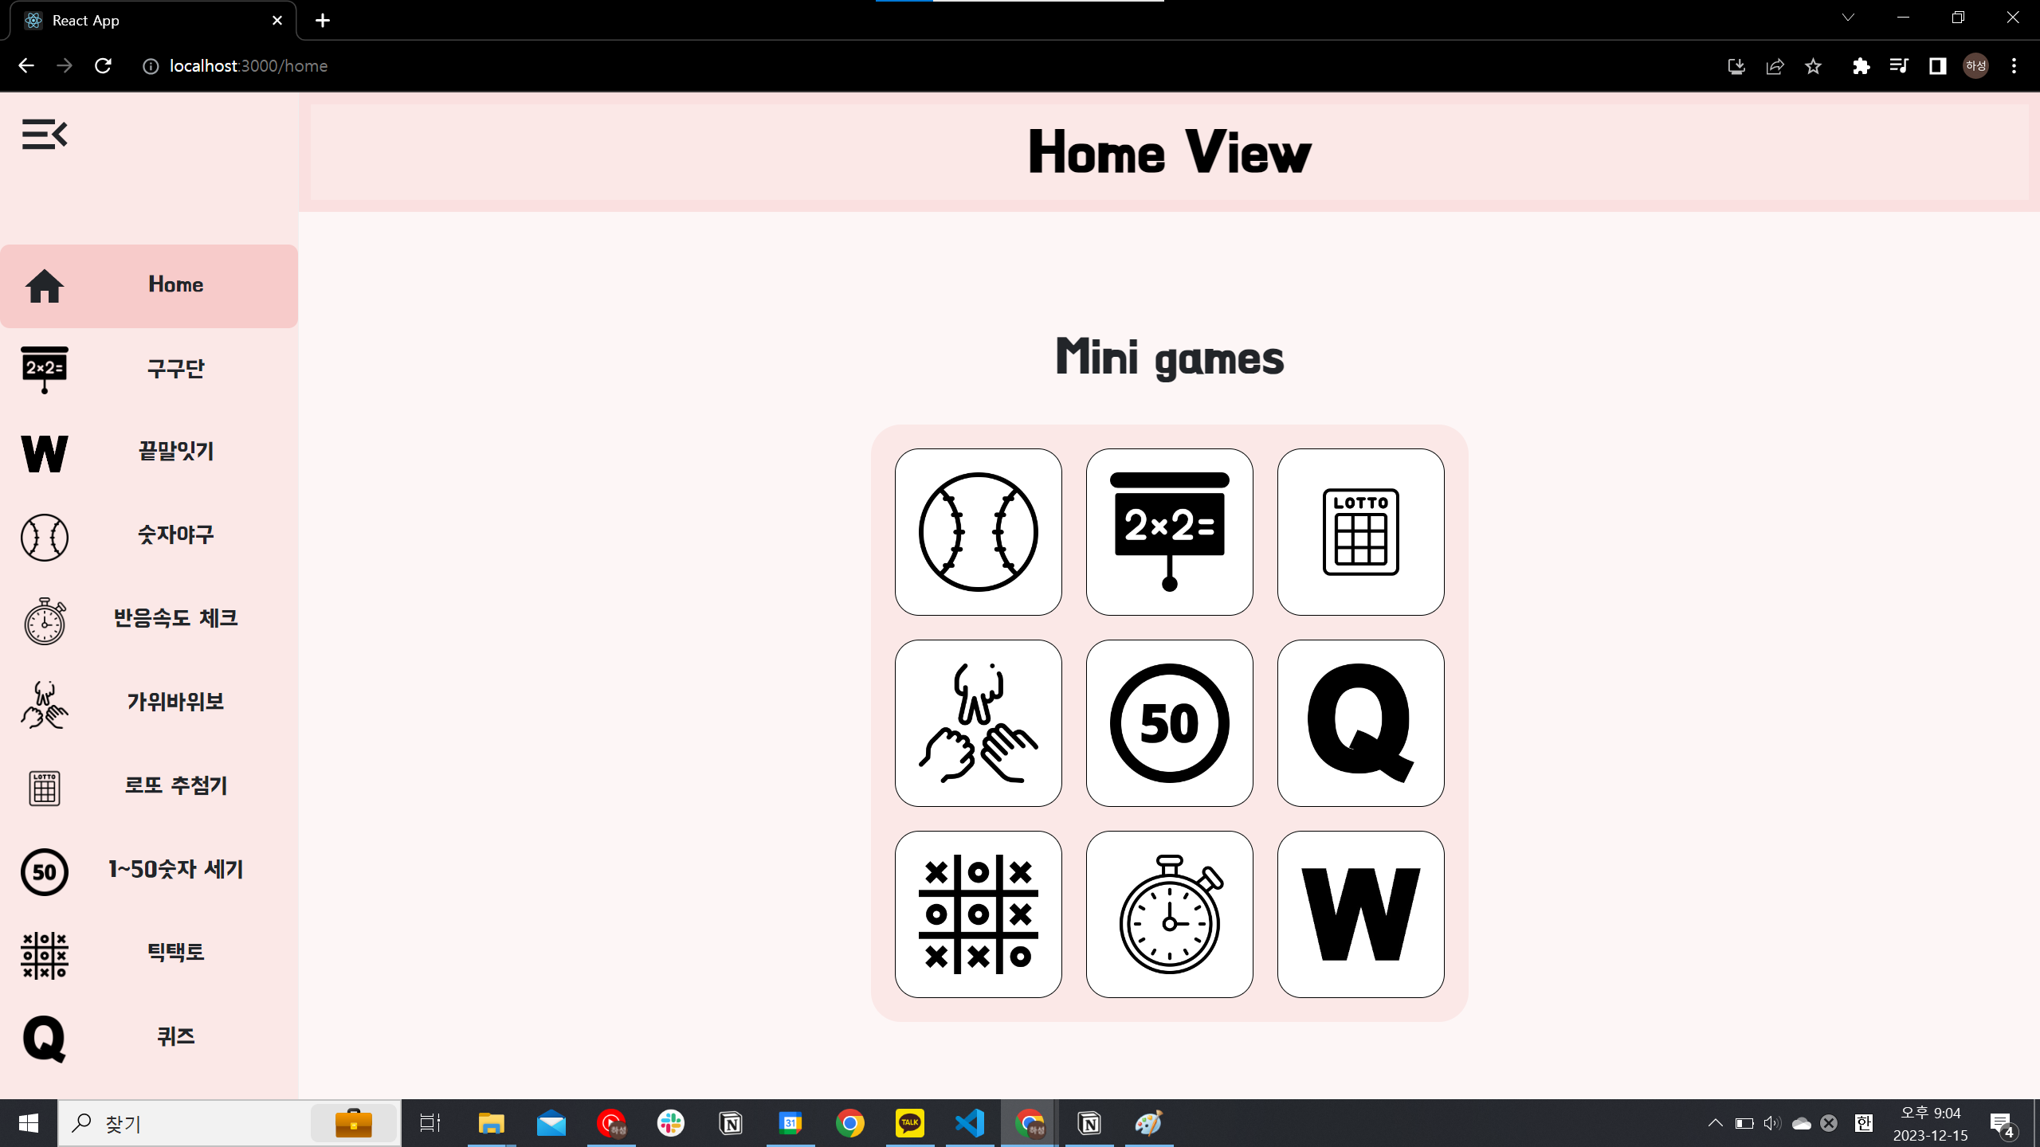
구현결과 – 사이드바(SidebarMenu.js)
좌측에 위치하고 있는 사이드바
React-Pro-Sidebar를 활용해 구현
3초 후, 자동으로 Home페이지로 이동

Slide 17
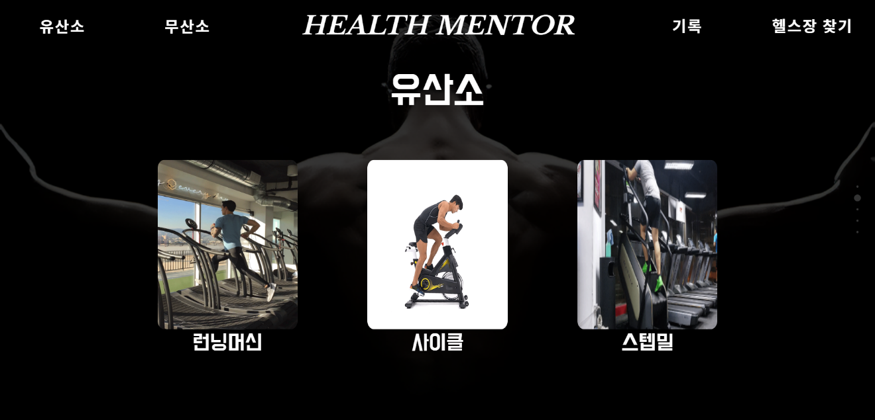
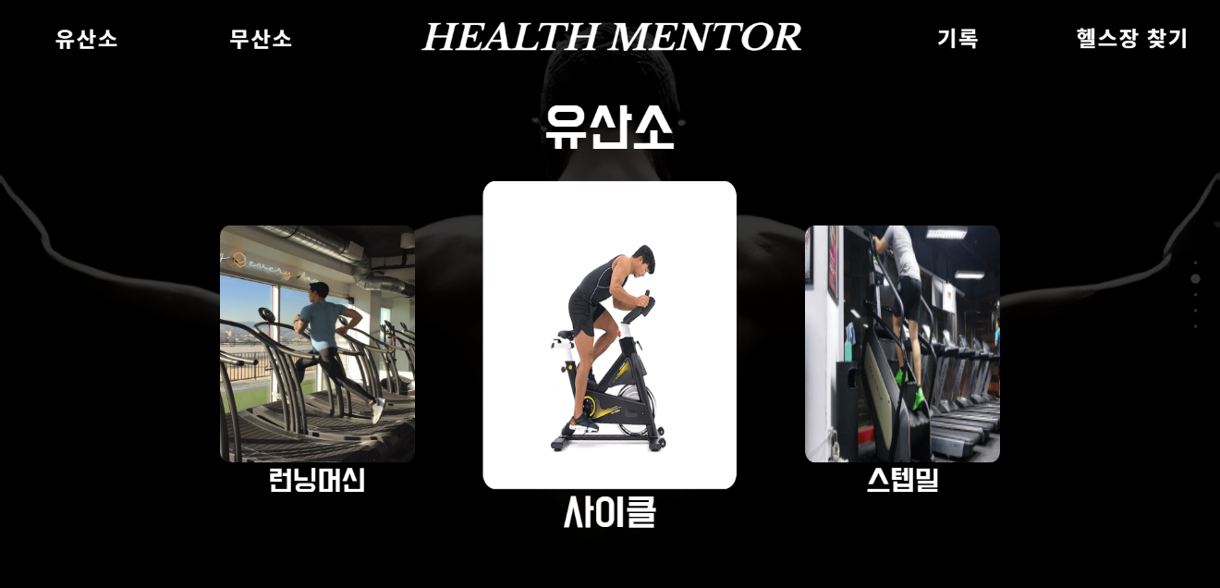
구현결과(1) - main.html#유산소
유산소 페이지 3개의 카드 형식으로 구성
각 카드에 hover시 멈춰있던 동영상이 움직이면서 카드 확대
각 카드 클릭시 cardio.html로 이동 후 해당하는 슬라이드로 이동

Slide 18
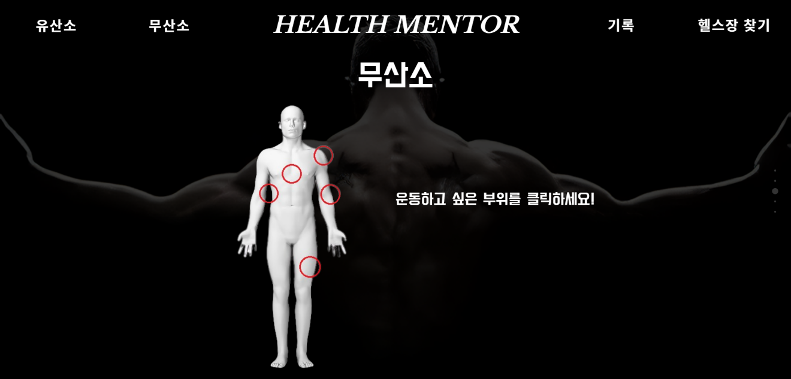
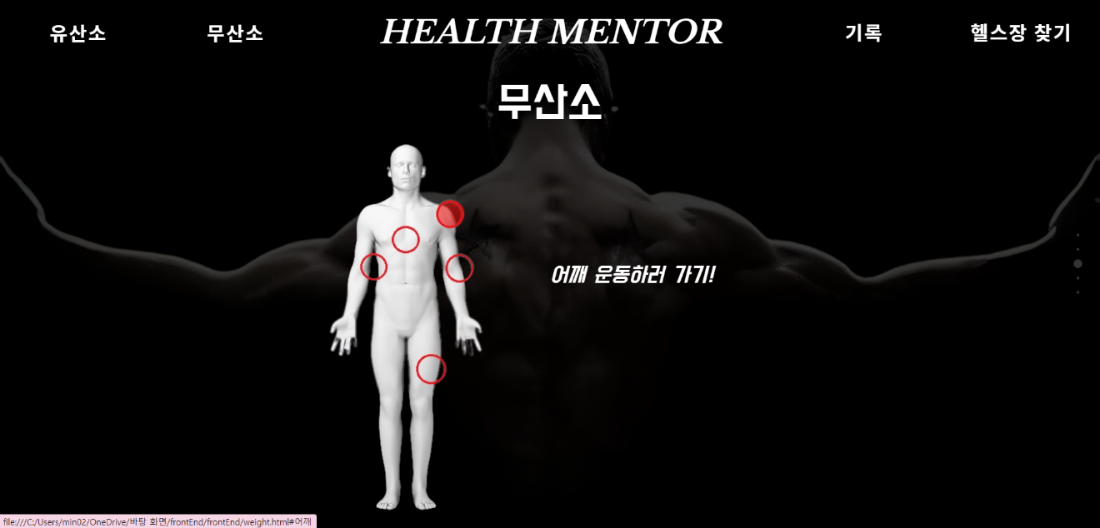
구현결과(1) - main.html#무산소
이미지맵으로 인체 사진 부위별로 각각 좌표값을 맵핑해 부위별 운동법 페이지로 이동할 수 있도록 구성
각 부위 hover시 해당 부위 빨간색으로 변화 (Maphighliight 사용)
각 부위에hover시 우측 “운동하고싶은 부위를 클릭하세요!” 가 “(부위 이름) 운동하러 가기!” 로 변화 (JQuery사용)
각 부위 클릭시 weight.html로 이동 후 해당하는 슬라이드로 이동

Slide 19
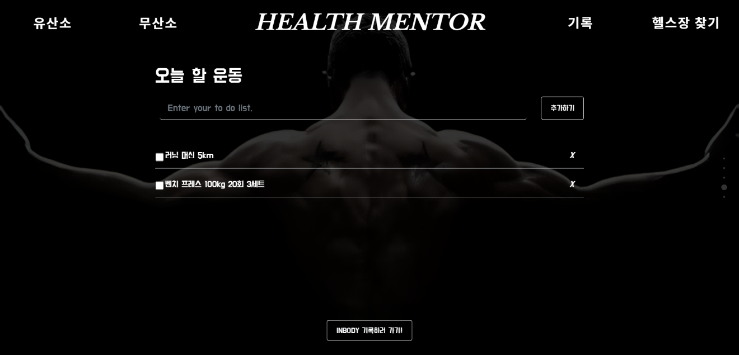
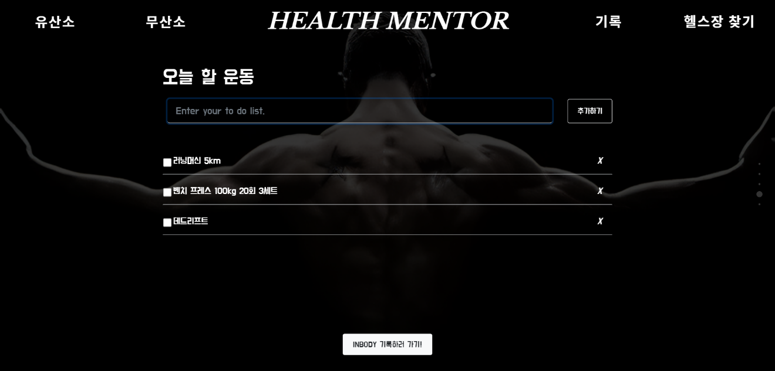
구현결과(1) - main.html#기록
오늘 할 운동을 메모할 수 있도록 to-do-list를 구성
Enter your to do list 에 내용 입력 후 Enter 또는 ‘추가하기’ 버튼 누르면 아래 리스트에 추가 (Javascript 사용)
“INBODY 기록하러 가기” hover시 배경색은 흰색 글씨는 검정색으로 변화 (bootstrap 사용)
“INBODY 기록하러 가기“ 클릭 시 record.html로 이동

Slide 20
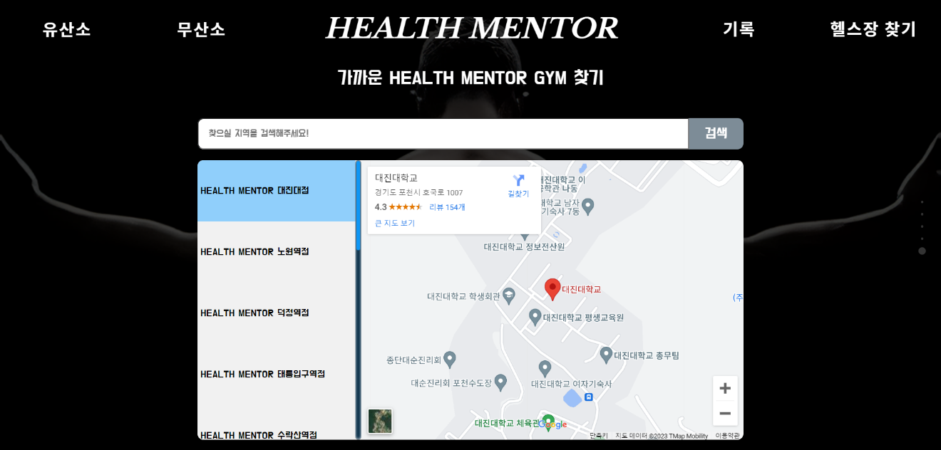
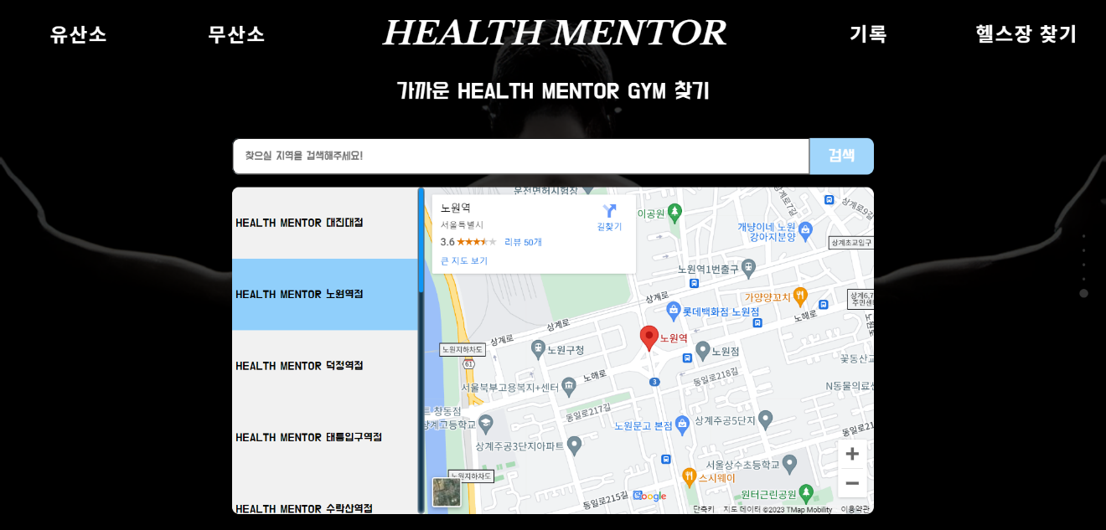
구현결과(1) - main.html#헬스장찾기
헬스장 찾기 페이지 자바스크립트 이용해 좌측 “HEALTH MENTOR ~점” 클릭 시 우측 지도 바뀌도록 구현
지도 iframe으로 구현

Slide 21



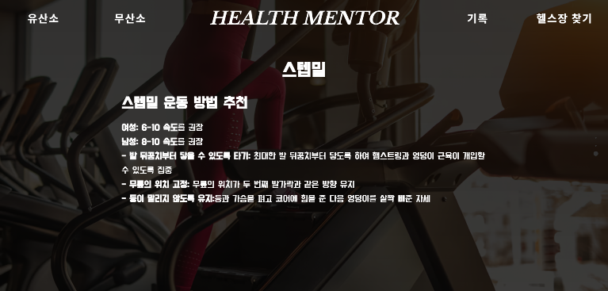

구현결과(1) - cardio.html
풀페이지로 구성
순서 내용은 fade-up 효과 (AOS.js 사용)
런닝머신 페이지는 슬라이드로 구성

Slide 22
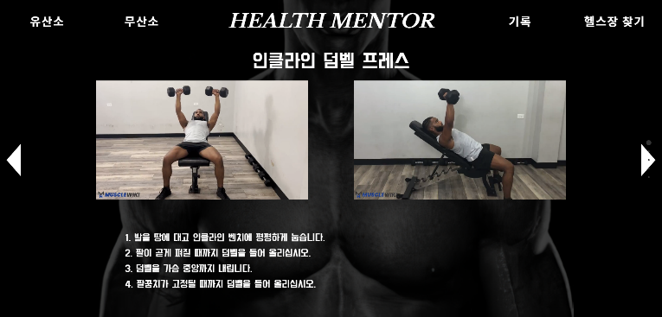
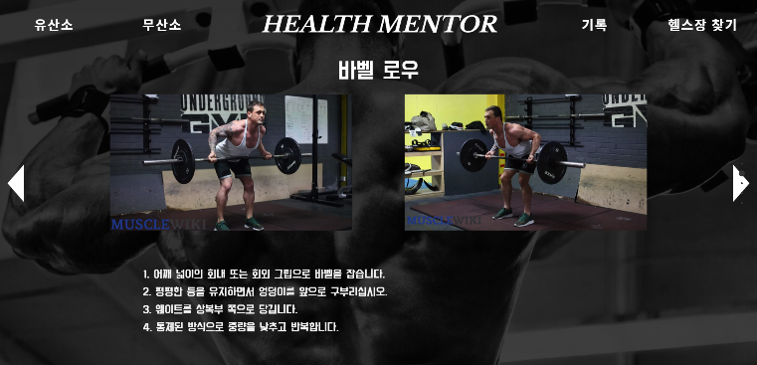
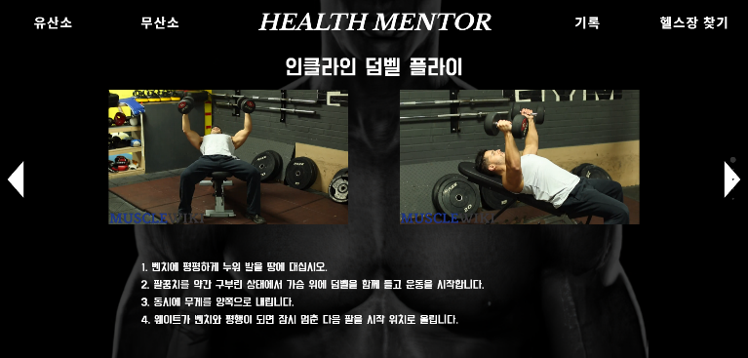
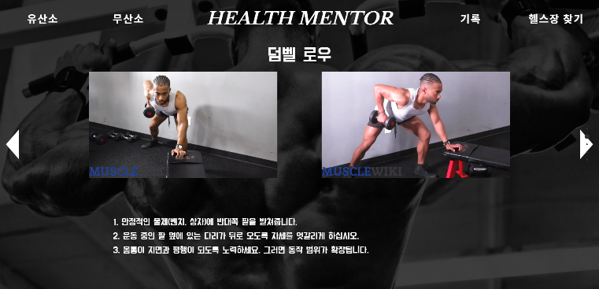
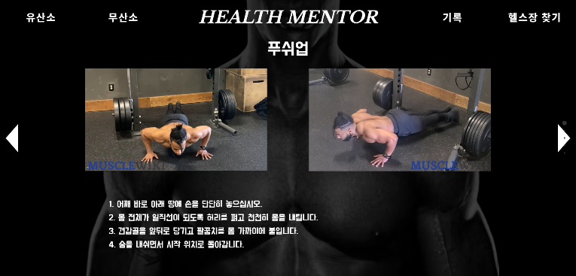
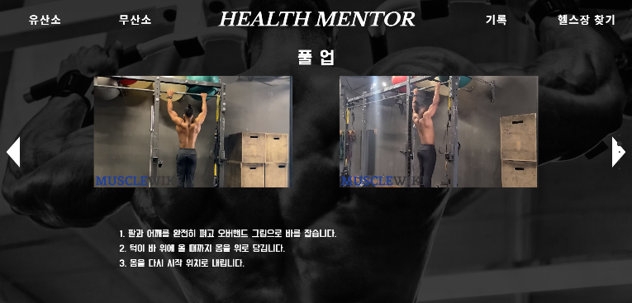
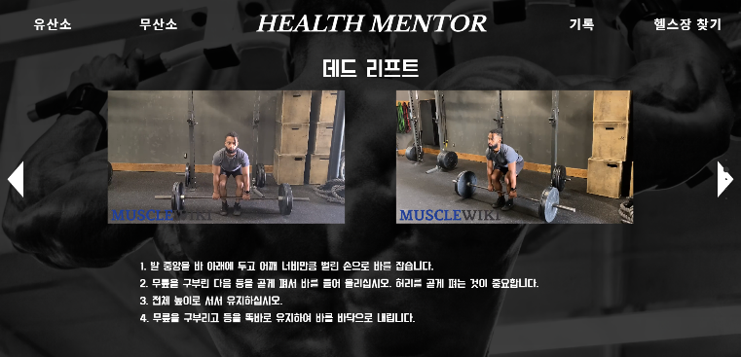
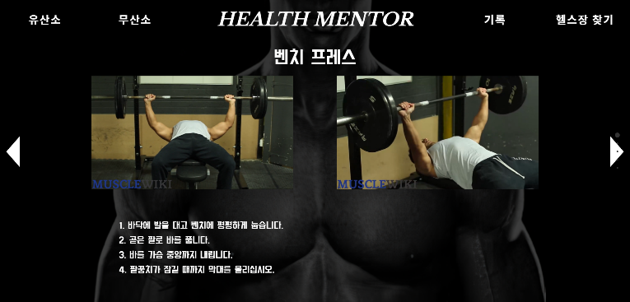
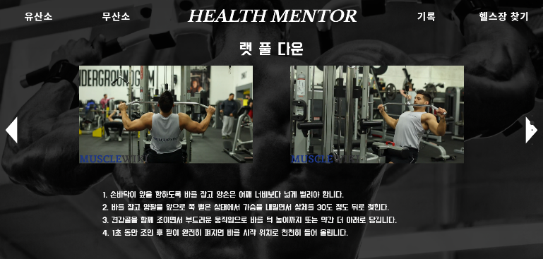
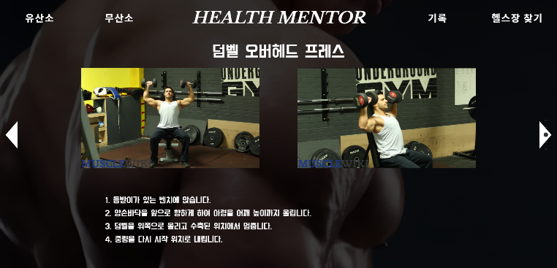
구현결과(1) -weight.html
가슴, 등, 어깨, 팔, 하체 풀페이지로 구성
부위별 슬라이드
영상(소리X, 무한반복)과 텍스트를 통해 운동방법 정보 제공
영상, 내용 fade-up 효과 (AOS.js 사용)

Slide 23
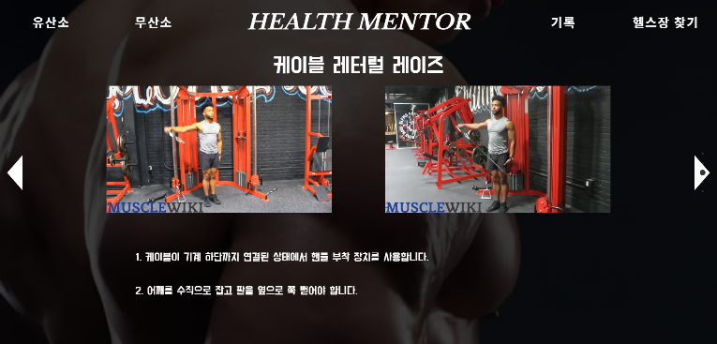
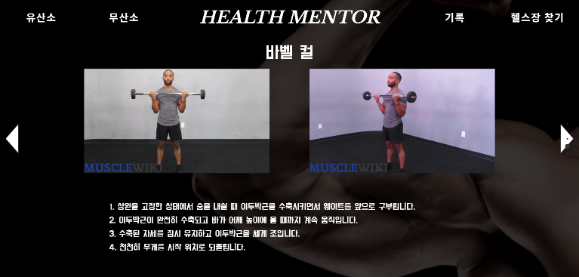
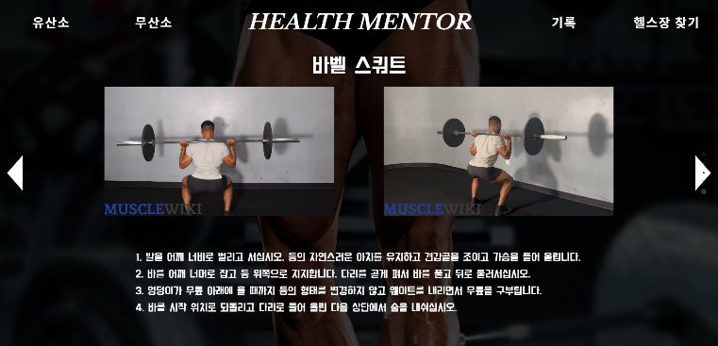
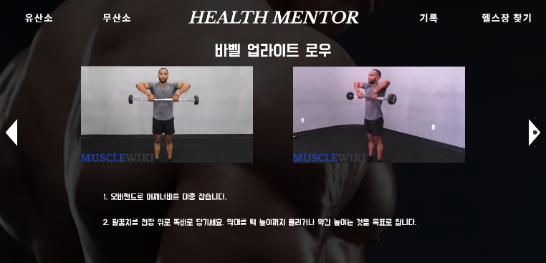
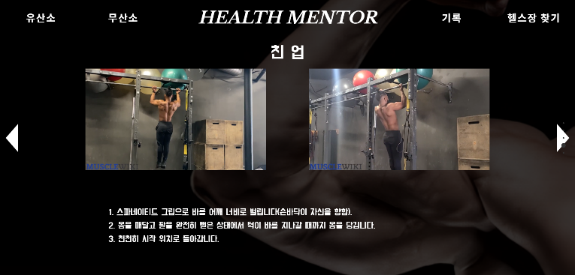
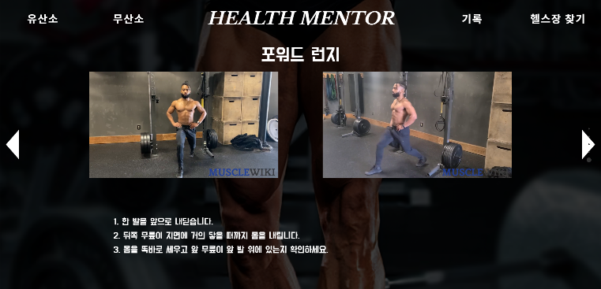
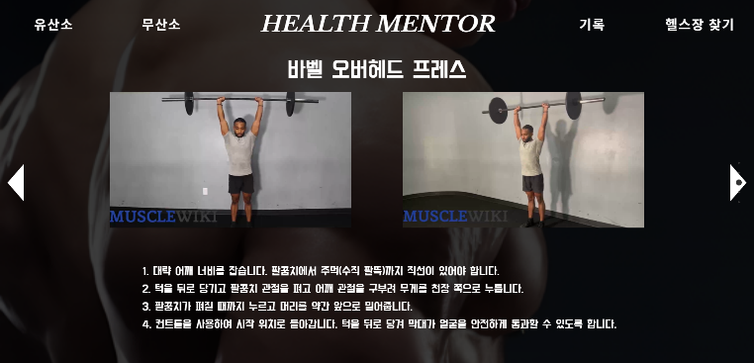
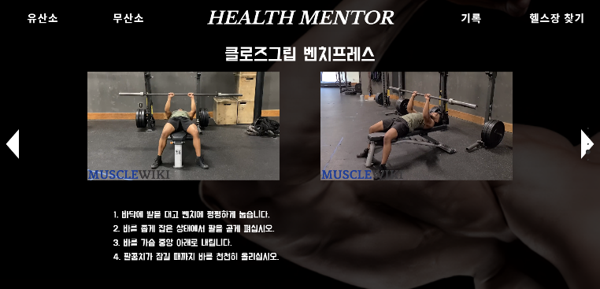
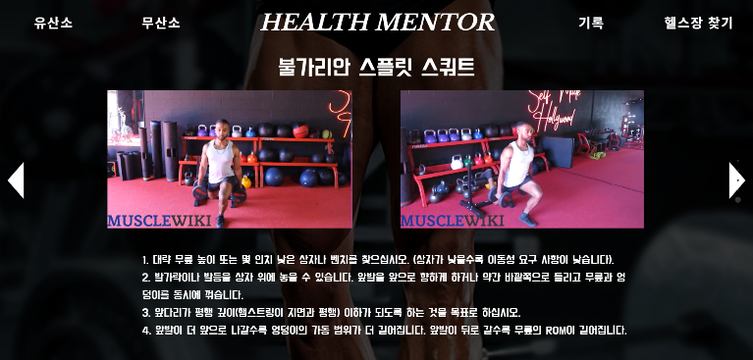
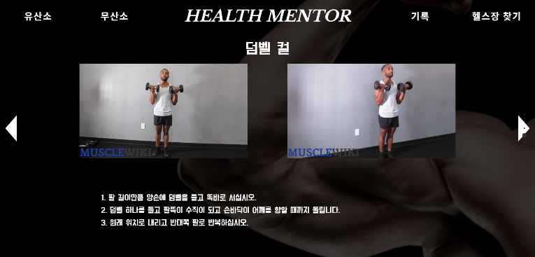
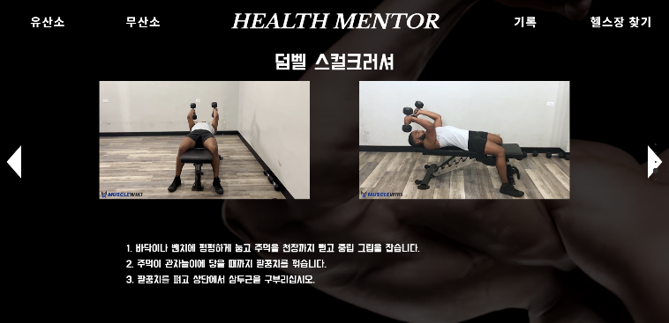
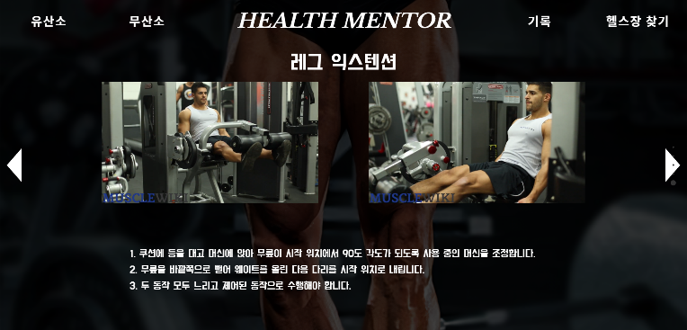
구현결과(1)
weight.html

Slide 24
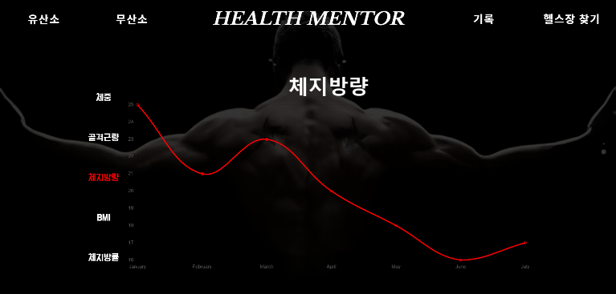
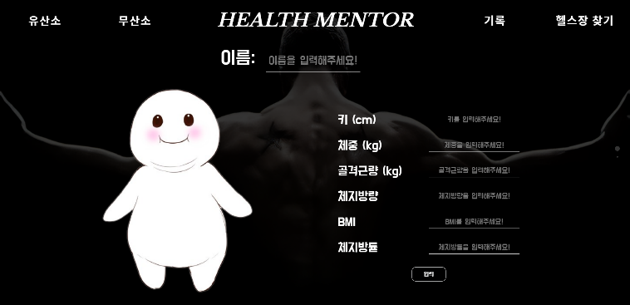





구현결과(1) – record.html
기록 페이지 풀페이지로 구성
개인 INBODY결과 입력
좌측 체중, 골격근량, 체지방량, BMI, 체지방률 클릭 시 해당 카테고리의 그래프로 변화
Chart.js이용하여 그래프 생성

Slide 25
수업 및 프로젝트 수행 소감
20221395 김민주
수업 첫 OT날 HTML, CSS, JavaScript를 배운다고 하여 놀랐었습니다. 지난학기 자바도 따라가기 벅찼는데 세 가지나 동시에 한다고? 라는 생각을 했지만 수업을 했을 때 예상외로 따라 갈 수 있어 따로 공부도 할 정도로 재미있었습니다. 또, 결과물이 바로 나온다는 점이 매력적이였습니다. 하지만 JavaScript는 따라가기 힘들어 방학때 공부를 해야겠다고 생각을 하고있습니다. 프로젝트를 하면서 내가 원하는대로 디자인을 하고 그에 맞춰 수업시간에 배운 내용을 떠올리고 응용하는 점들도 재미있었습니다. 이런 재미에서 다른 것들도 더 찾아보고 이해하며 새로운 것들을 많이 발견했습니다. 다음에는 백엔드도 공부해 과제용이 아닌 다른 웹사이트를 만들어 보고 싶습니다.
20221396 정하성
이번 수업을 통해 웹개발을 위해 기본적으로 알아야 할 기본적인 개념과 HTML, CSS, Javascript를 배워 웹사이트를 구성, 디자인하고 동적인 기능을 넣는 방법을 배웠다. 지금까지 수업에서 배운 것을 토대로 이번 팀 프로젝트에 배운 지식을 실제로 적용해볼 수 있는 기회가 생겨 재미있고 좋았다. 프로젝트를 진행하며 수업시간에 배우지 않은 여러 좋은 JS라이브러리들이 있다는 것을 알게 되었고, 이런 것들을 활용하면 ‘단시간에 다양한 콘텐츠들을 만들 수 있을 것 같다’라는 생각이 들었다. 이번 프로젝트를 기획하면서 여러가지 기능들을 생각했었는데, 백엔드를 하지 못하면 구현할 수 없는 기능들이 많아 아쉬웠다. 앞으로 다음학기에도 배울 백엔드까지 공부하여 디자인, 기능까지 완벽한 웹사이트를 만들어보고 싶다.

